Slide 1
SafetyNet Alerts
Noémie Barral
Lien vers le code : https://github.com/June-Ruth/SafetyNetAlerts
Branche : master

Slide 2
Sommaire
Objectifs de l’application
Domaine métier
Choix technologiques
Gestion des données JSON
Architecture du programme
Endpoints spécifiques
Tests et couverture
Axes d’amélioration

Slide 3
Objectifs de l’application
Envoyer aux services d’urgences des informations adaptées selon l’urgence
Mettre à jour les informations de l’application concernant les personnes de la juridiction locale et leurs antécédents médicaux ainsi que les casernes exerçant dans la zone

Slide 4
Domaine métier
Caserne
Adresse
Numéro de station
Personne
Prénom
Nom de famille
Adresse
Ville
Code postal
Téléphone
E-Mail
Données médicales
Prénom
Nom de famille
Date d’anniversaire
Liste des médicaments et posologie
Liste des allergies
Les mentions en gras servent à l’identification des objets

Slide 5

Choix technologiques
Fonctionnel
Outils de Reporting
Java 8
Orienté Objet
Spring Boot
Architecture MVC
JUnit 5
Tests
Javax
Validation de données
Log4J2
Logging
Actuator
SureFire
Jacoco
CheckStyle
SpotBugs
Analyse des bugs
Analyse du code
Couverture de test
Déroulement des test
Endpoints health, info, metrics, trace

Slide 6
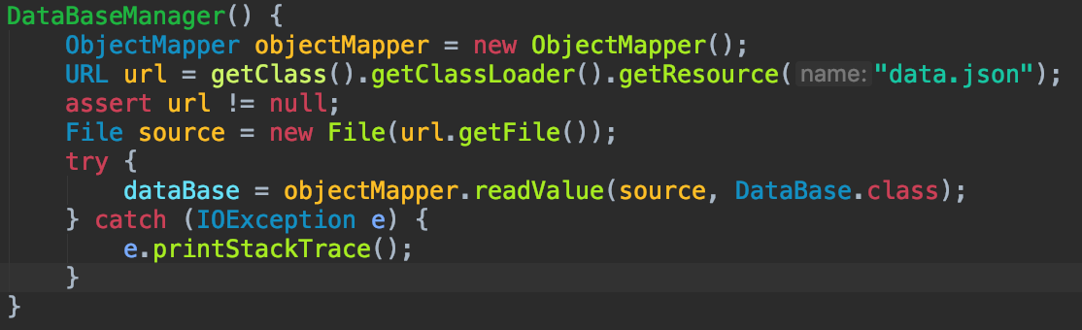
Gestion des données JSON
File JSON
persons [ ]
DataBaseManager
Pattern Singleton (enum)
Conversion JSON – DataBase
DataBase
Set<Person>
Set<FireStation>
firestations [ ]
medicalrecords [ ]
Gestion de l’appel à DataBase
Set<MedicalRecord>
Set = éviter les doublons
Retour code

Slide 7
Architecture du programme
Model
FireStation
MedicalRecord
Service
FireStationService
Controller
FireStationController
Person
MedicalRecordService
PersonService
MedicalRecordController
PersonController
Get - Post - Put - Delete
Get - Post - Put - Delete
Repository
FireStation
MedicalRecord
Person
Implémentation
Implémentation
Implémentation
DAO
CRUD Operations
Interface extends DAO<FireStation>
Interface extends DAO<MedicalRecord>
Interface extends DAO<Person>
Get - Post - Put - Delete
DataSource
DataBaseManager
DataBase
Exceptions
NotFoundException
AlreadyExistingException
Singleton
Retour code

Slide 8
Endpoints spécifiques
Model
Repository
Service
Controller
Exceptions
NotFoundException
AlreadyExistingException
FireStation
DAO
FireStationService
FireStationController
FireStation
MedicalRecordController
MedicalRecord
MedicalRecordService
MedicalRecord
PersonController
Person
PersonService
ChildAlertController
Person
CommunityEmailController
DTO
ChildAlertDTO
FireDTO
CountDown
FloodDTO
PersonContactInfoDTO
PersonNameDTO
PersonsListByStationDTO
FireController
FloodController
DataSource
DataBaseManager
DataBase
Util
DtoConverter
PersonInfoController
PhoneAlertController
Retour code

Slide 9
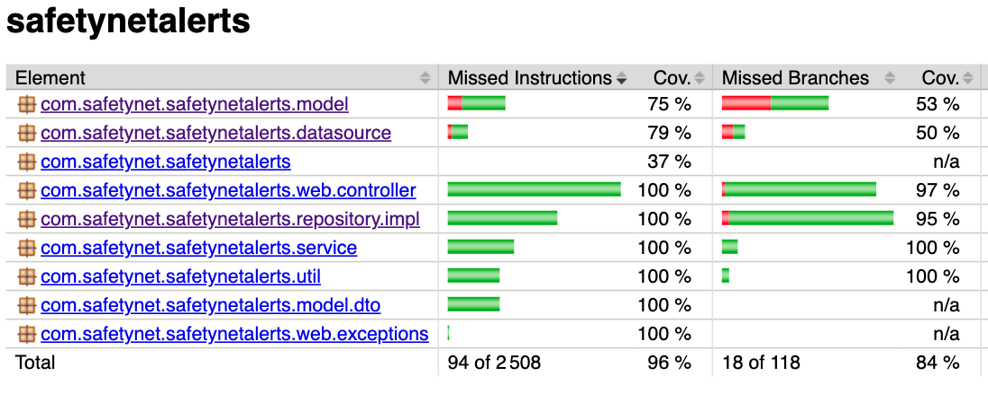
Tests et couverture
Tests unitaires sur toutes les classes non-static
Situation ”normale” et exceptions pouvant être générées
Tests composants sur les implémentations de repository
Situation ”normale” et exceptions pouvant être générées
Tests d’intégration pour chaque endpoint
Situation ”normale”
Postman

Slide 10
Axes d’amélioration
Ajouter une base de données et Hibernate
Ajouter la gestion de la persistance avec JPA
Compléter les tests d'intégration avec les situations anormales

Slide 11
Retour sur les rapports
Jacoco
file:///Users/june/Desktop/safetynetalerts/target/site/jacoco/index.html
SureFire
file:///Users/june/Desktop/safetynetalerts/target/site/surefire-report.html
Checkstyle
file:///Users/june/Desktop/safetynetalerts/target/site/checkstyle.html
SpotBugs
file:///Users/june/Desktop/safetynetalerts/target/site/spotbugs.html
Retour code

